Slide 1
HỌC PHẦN
TRIẾT HỌC MÁC - LÊNIN
CHỦ NGHĨA DUY VẬT BIỆN CHỨNG
PHÉP BIỆN CHỨNG DUY VẬT
(Slide này có thể được sử dụng cho quá trình tự học của sinh viên)

Slide 2
Chương 2
CHỦ NGHĨA DUY VẬT BIỆN CHỨNG
II. PHÉP BIỆN CHỨNG DUY VẬT
Notes:
TS. Tạ Thị Vân Hà

Slide 3


2.2. CÁC CẶP PHẠM TRÙ CƠ BẢN
CỦA PHÉP BIỆN CHỨNG DUY VẬT

Slide 4




Các cặp phạm trù cơ bản của phép BCDV
  là những nấc thang của quá trình nhận thức
  PHẠM TRÙ
  PHÁN ĐOÁN
  SUY LUẬN
PHẠM TRÙ của một môn khoa học là khái niệm rộng nhất phản ánh những mặt, những thuộc tính, những mối liên hệ chung, cơ bản nhất của các sự vật, hiện tượng, quá trình thuộc lĩnh vực mà môn khoa học đó nghiên cứu.

Slide 5


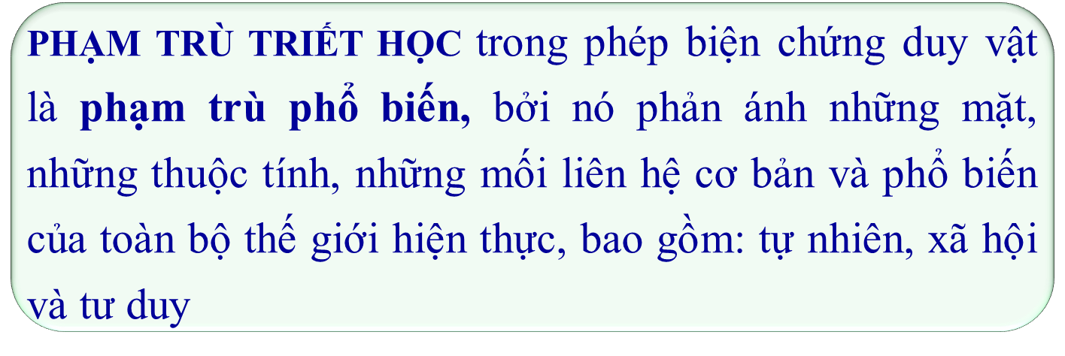
PHẠM TRÙ của một môn khoa học là khái niệm rộng nhất phản ánh những mặt, những thuộc tính, những mối liên hệ chung, cơ bản nhất của các sự vật, hiện tượng, quá trình thuộc lĩnh vực mà môn khoa học đó nghiên cứu.

Slide 6







  * CÁC CẶP PHẠM TRÙ CƠ BẢN CỦA PHÉP BCDV
  Cái riêng và cái chung
  Nguyên nhân và kết quả
  Tất nhiên và ngẫu nhiên
  Nội dung và hình thức
  Bản chất và hiện tượng
  Khả năng và hiện thực

Slide 7



* Khái niệm
  e. Bản chất và Hiện tượng
- BẢN CHẤT là cái tổng hợp tất cả những mặt, những mối liên hệ tất nhiên, tương đối ổn định bên trong sự vật, quy định sự vận động và phát triển của sự vật.
- HIỆN TƯỢNG là cái biểu hiện ra bên ngoài của cái tổng hợp tất cả những mặt, những mối liên hệ ấy (tức của bản chất).

Slide 8


* Quan hệ biện chứng giữa Bản chất và Hiện tượng
Sự thống nhất giữa bản chất và hiện tượng.
Sự khác biệt, đối lập giữa bản chất và hiện tượng.

Slide 9
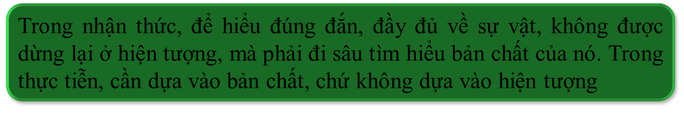
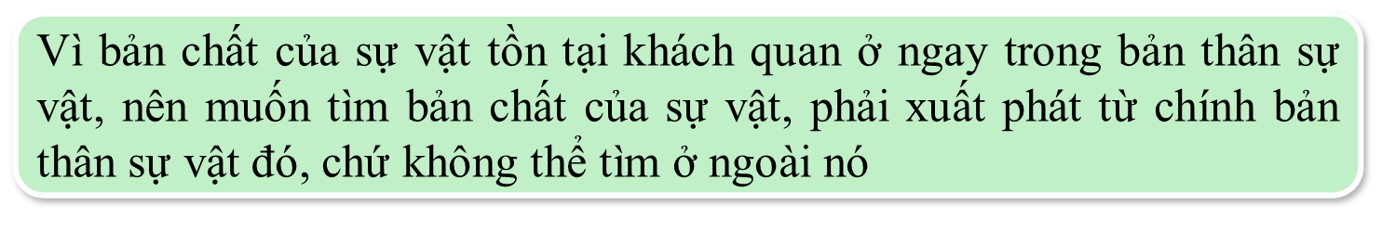
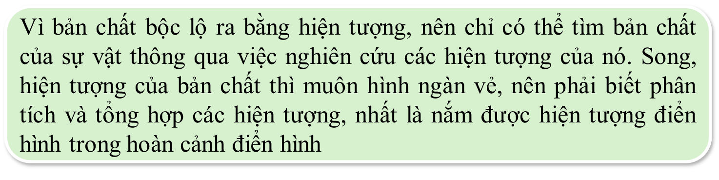
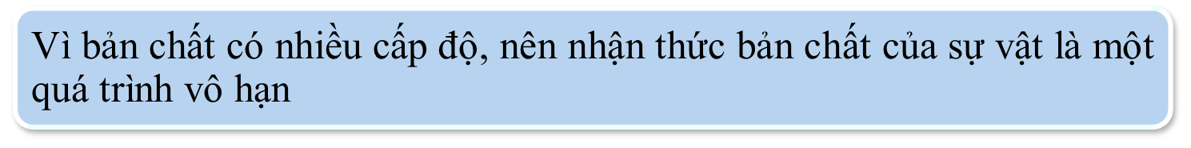
* Ý nghĩa phương pháp luận

Slide 10



* Khái niệm
– HIỆN THỰC là những gì hiện có, hiện đang tồn tại thực sự.
– KHẢ NĂNG là những gì hiện chưa có, nhưng sẽ có, sẽ tới khi có các điều kiện tương ứng.

Slide 11


LƯU Ý:
* Khái niệm
– Hiện thực bao gồm cả hiện thực vật chất (hiện thực khách quan) và hiện thực tinh thần (hiện thực chủ quan), nghĩa là cả vật chất lẫn tinh thần đều tồn tại.
– Khả năng:
+ Khả năng mà ta nghiên cứu là khả năng thực tế, không phải là khả năng ảo.
+ Khả năng khác với: điều kiện, tiền đề, ngẫu nhiên, xác suất.
+ Các loại khả năng chính: Khả năng tất nhiên (khả năng gần, khả năng xa); Khả năng ngẫu nhiên; Khả năng tốt và khả năng xấu; Khả năng song song tồn tại và khả năng loại trừ nhau; khả năng chủ yếu và khả năng thứ yếu, v.v…

Slide 12




* Quan hệ biện chứng giữa Bản chất và Hiện tượng
Khả năng và hiện thực tồn tại trong mối quan hệ chặt chẽ với nhau, không tách rời nhau, thường xuyên chuyển hoá lẫn nhau trong quá trình phát triển của sự vật.
Với cùng một sự vật thì trong những điều kiện nhất định, có thể tồn tại đồng thời một số khả năng khác nhau
Nếu xuất hiện điều kiện mới, ở sự vật sẽ xuất hiện thêm những khả năng mới, và những khả năng vốn có cũng sẽ thay đổi.
Muốn một khả năng biến thành hiện thực, phải có điều kiện nhất định.

Slide 13
* Ý nghĩa phương pháp luận
Trong thực tiễn, cần dựa vào hiện thực, chứ không được dựa vào khả năng (nếu không muốn rơi vào ảo tưởng) để định ra chủ trương, phương hướng hành động của mình
Tuy không dựa vào khả năng, nhưng cần tính đến các khả năng (khả năng gần, xa, tất nhiên, ngẫu nhiên…) để có các phương án dự phòng thích hợp
Trong lĩnh vực xã hội, cần đặc biệt chú ý phát huy nguồn lực con người (nhân tố chủ quan). Không thấy nhân tố chủ quan (tức hoạt động của con người), sẽ phạm sai lầm hữu khuynh. Nếu thổi phồng nhân tố chủ quan, bất chấp điều kiện khách quan, sẽ mắc sai lầm “tả khuynh”.

Slide 14


Slide 15
Tài liệu tham khảo:
Giáo trình Triết học Mác-Lênin, dùng cho sinh viên đại học hệ không chuyên lý luận chính trị. Nhà xuất bản Chính trị quốc gia sự thật, 2021.
Giáo trình Triết học Mác-Lênin, dùng cho sinh viên đại học hệ chuyên lý luận chính trị. Nhà xuất bản Chính trị quốc gia sự thật, 2021.
Giáo trình Triết học Mác-Lênin. Nhà xuất bản Chính trị quốc gia, 2010.
Tham khảo tài liệu tiếng Anh tại: http://www.marxists.org/xlang/index.htm
Viện Triết học, Viện Hàn lâm khoa học Liên Xô: Lịch sử phép biện chứng (6 tập), Nxb. Chính trị quốc gia, Hà Nội, 1998.

